Slide 1
ГАУСО"Комплексный центр социального обслуживания населения "Нежность" Министерства труда, занятости и социальной защиты Республики Татарстан в Аксубаевском муниципальном районе»
Технология работы с несовершеннолетними
«Времен связующая нить»

Slide 2
Целевая аудитория
- дети из семей, находящихся в трудной жизненной ситуации и социально-опасном положении, проживающих в отдаленных от районного центра населенных пунктах

Slide 3
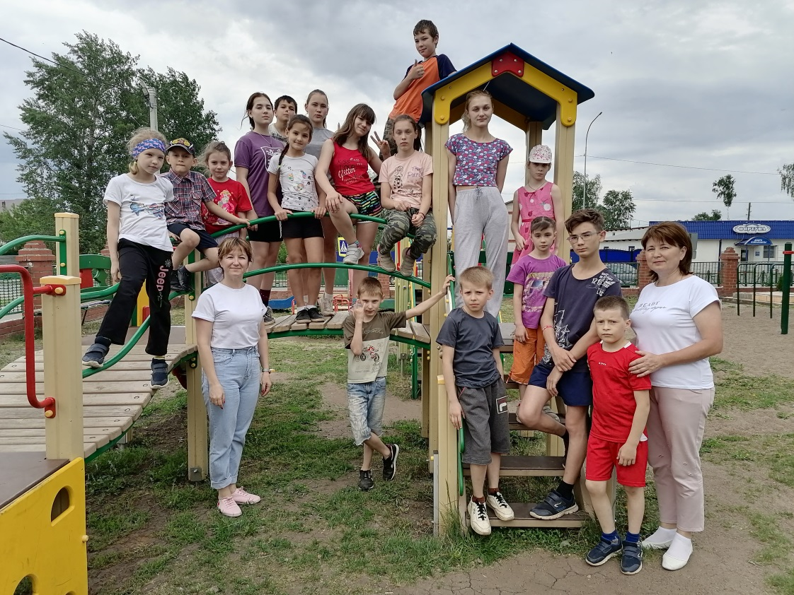
Цель:
Укрепление физического здоровья детей, приобщение их к народной культуре посредством подвижных дворовых игр

Slide 4
Задачи:
Создание условий для полноценного отдыха и оздоровления детей;
Развитие интереса у подрастающего поколения к спорту, дворовым играм, позитивному общению со сверстниками;
Создание условий для приобщения подростков к здоровому образу жизни;
Профилактика правонарушений среди несовершеннолетних

Slide 5
Охват несовершеннолетних дворовыми играми

Slide 6
Результаты:
За 3 года приняли участие в дворовых играх 1045 несовершеннолетних;
Сформировались коммуникативные навыки и навыки работы в команде;
Несовершеннолетние укрепили здоровье, отвлеклись от электронных гаджетов

Slide 7
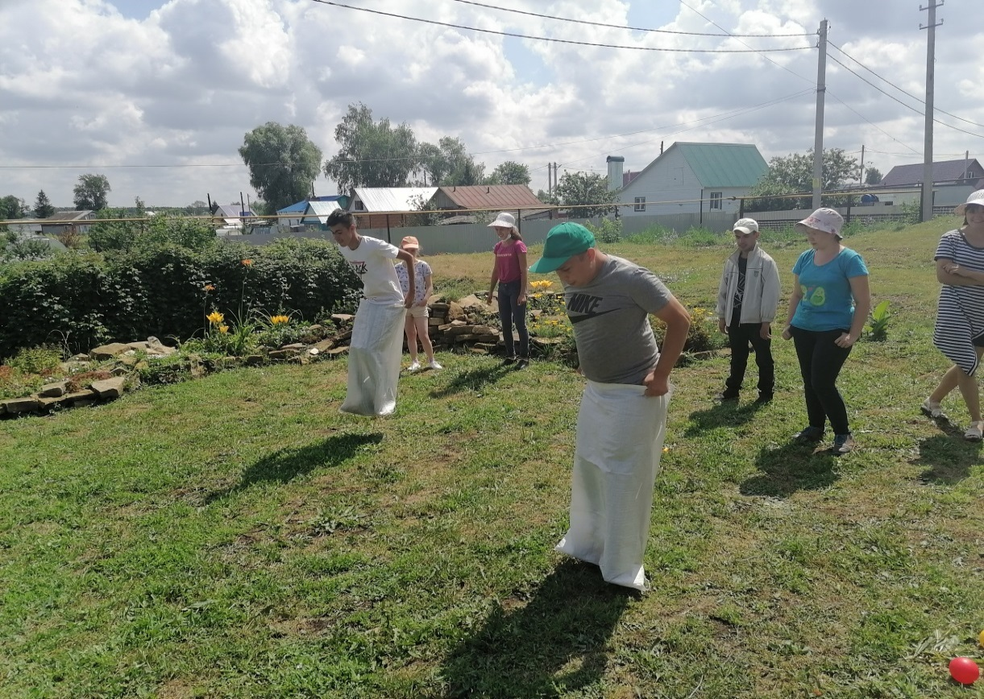
«Веселые старты»

Slide 8
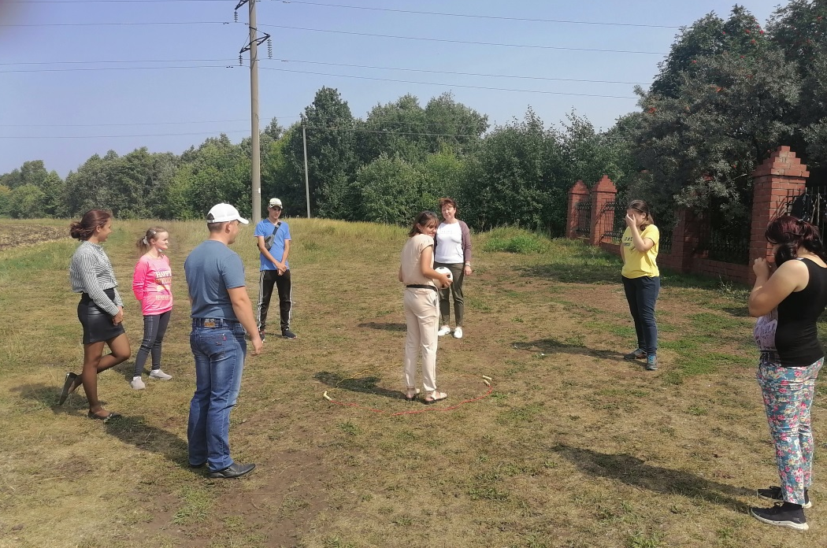
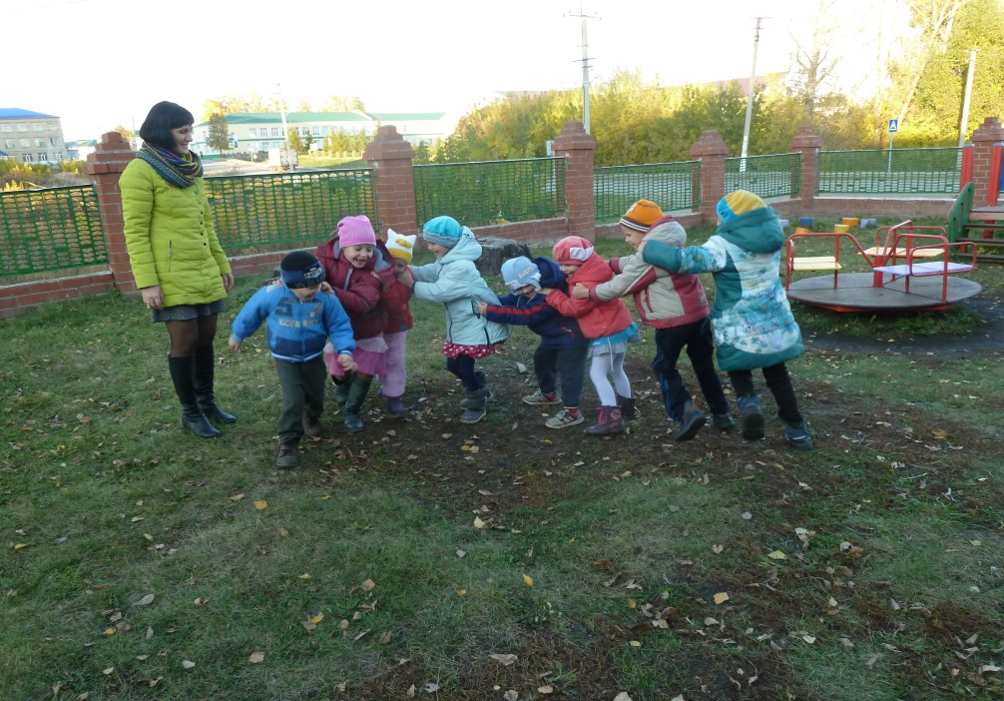
Организация дворовых игр

Slide 9
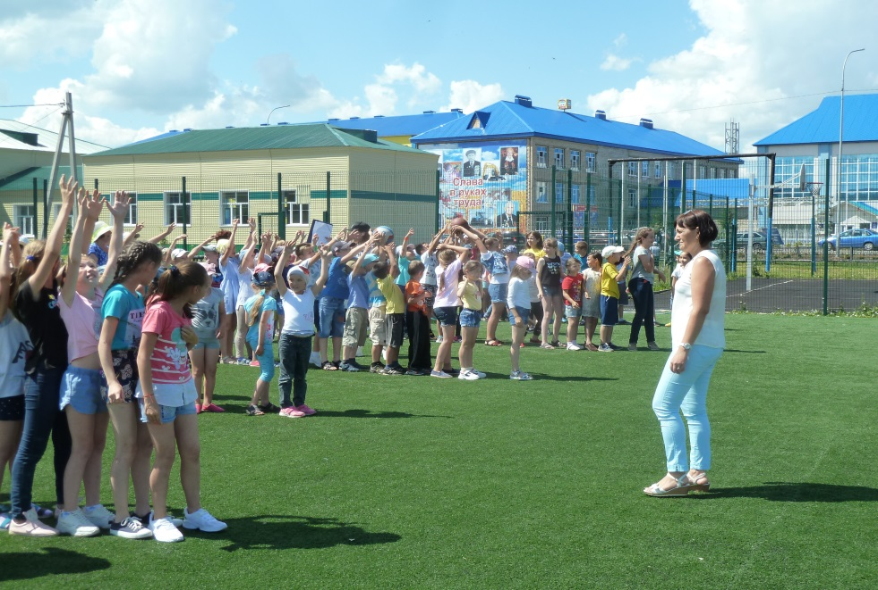
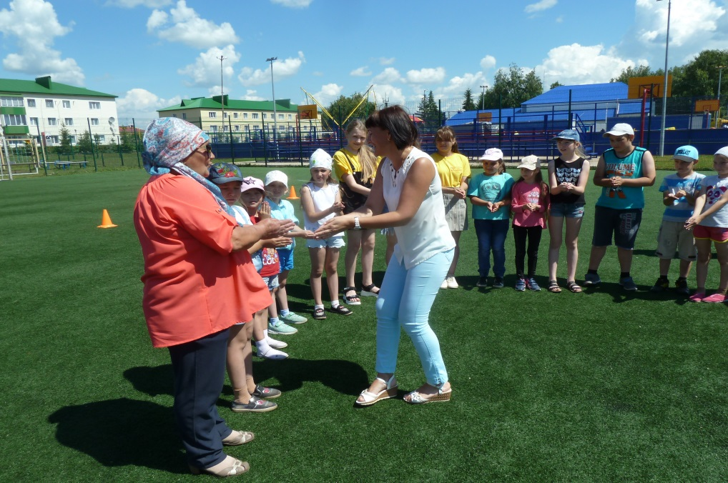
Организация дворовых игр
в пгт. Аксубаево

Slide 10
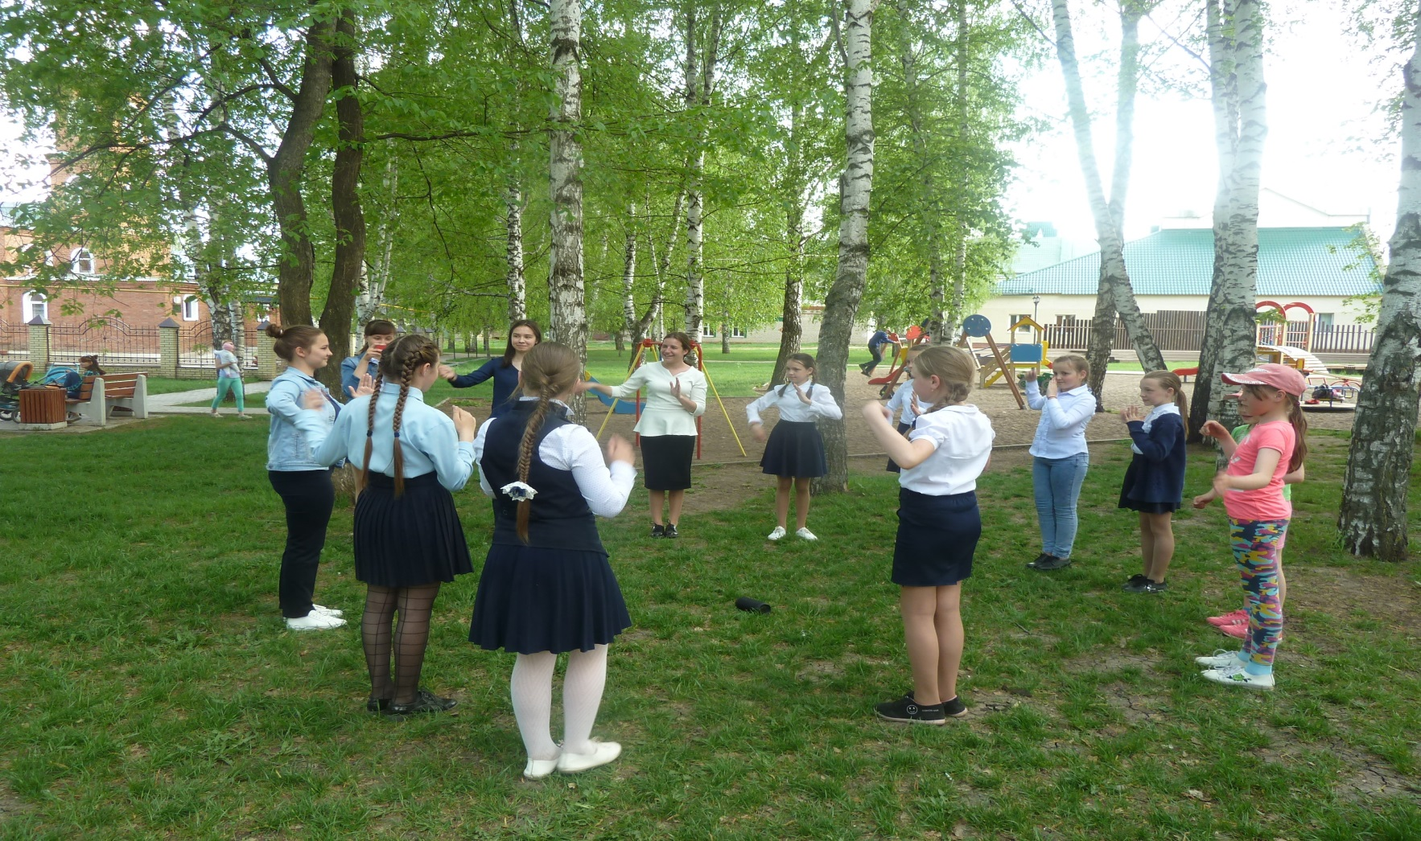
Проведение дворовых игр волонтером

